Slide 1
Python İLE
Nöbetçİ eczaneler Uygulaması
Nesne TABANLI PROGRAMLAMA ıı
MUSTAFA KOLOĞLU
2113212101

Slide 2
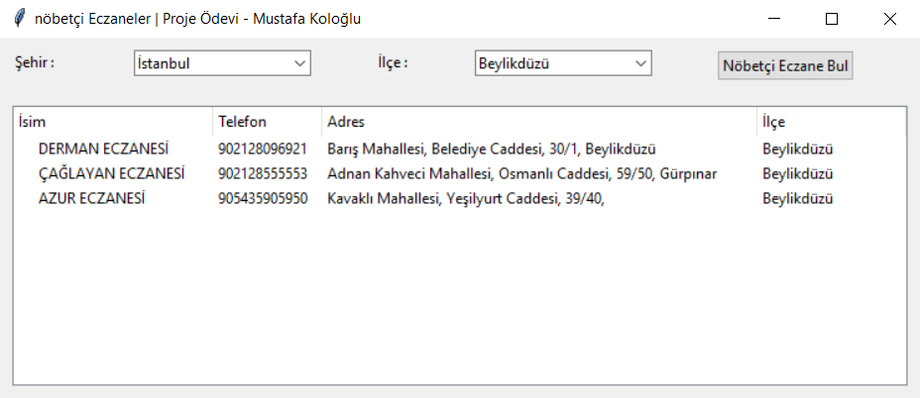
GİRİŞ
Bu sunumun amacı, nöbetçi eczaneleri hızlı ve kolay bir şekilde bulmayı sağlayan bir uygulamanın tasarım ve geliştirme sürecini paylaşmaktır.
Günümüzde acil ilaç ihtiyaçlarını karşılamak için nöbetçi eczaneleri bulmak zor olabilir. Bu uygulama, kullanıcıların bulundukları bölgedeki nöbetçi eczaneleri anında bulmalarına yardımcı olacaktır.
Sunumda, uygulamanın geliştirme süreci, kullanılan kütüphaneler, teknolojiler ve kazanımlar anlatılacaktır.

Slide 3
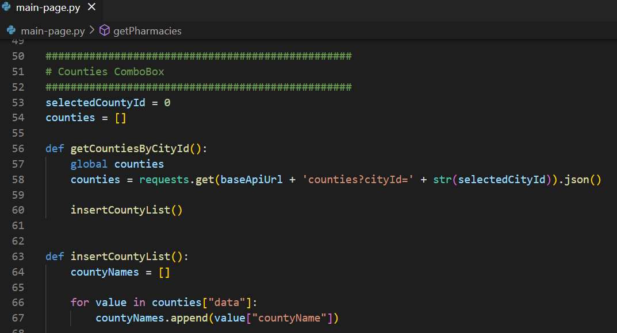
Teknİk detaylar
Proje, Python proglrama dili ile geliştirildi. Kullanıcı arayüzü için Tkinter paketi, Rest Api bağlantısı için Requests paketi kullanıldı.
Veri seti için hali hazırda daha önceden yapmış olduğum web projesi olan https://acikeczaneler.com tarafından da kullanılan https://ne.kobisoft.net/v2 api endpointleri kullanıldı.
Kodlama kısmında modüler yapı benimsenerek fonksiyonlardan faydalanıldı. Böylece yeniden kullanılabilir kod ile birlikte okunabilir, bakımı yapılabilir kod yazımı sağlandı.
Kaynak kod için Github adresi : https://github.com/bykologlu/python-pharmacy-app

Slide 4
KAZANIMLAR
Projeyi geliştirirken Tkinter paketindeki componentlerin kullanımı hakkında detaylı araştırma yapıldı ve paketin yetenekleri keşfedildi.
Python’da Http isteklerin nasıl yapılacağı konusunda Requests paketinin kullanımı araştırıldı ve projede uygulandı.

Slide 5


teşekkürler
Mustafa Koloğlu
2113212101
linkedin.com/in/mustafa-kologlu
bykologlu@hotmail.com

